Slide 1


© 2022 Pulsati All Rights Reserved
Treinamento de novos talentos Pulsati
pulsati.com.br
21/02/2023
Notes:
Easily change photo. Please click on the small icon in the center of the holder and choose an image on your computer.
When you added the image send it to back (Right click on the image > Send to Back).

Slide 2
Apresentação
Tarciana F. Maffezzoli - Tarci
Analista de teste, Chapter Lead, Treinamento
Técnica em Análises Clínicas
Tecnólogo em Gestão da Qualidade
Análise e Desenvolvimento de Sistemas
6 Anos na área de qualidade de software
21/02/2023
Notes:
Easily change photo. Please click on the small icon in the center of the holder and choose an image on your computer.

Slide 3
Objetivos do treinamento
Guiar os novos talentos
Guiar quem tem interesse de ingressar na área de QA
Ajudar quem já está na área de TI, mas deseja um dia, migrar para a área de Qualidade de Software
Ajudar os QA’s a evoluírem as técnicas de testes.
21/02/2023
Notes:
Easily change photo. Please click on the small icon in the center of the holder and choose an image on your computer.

Slide 4
QA’s Pulsati
Body shop
Projetos internos
21/02/2023
Notes:
Easily change photo. Please click on the small icon in the center of the holder and choose an image on your computer.

Slide 5
O que é QA?
Quality Assurance que quer dizer “Garantia de Qualidade”, referencia um profissional ou equipe cuja a função é garantir a qualidade no desenvolvimento de um produto ou serviço.
Responsáveis por encontrar Erros, Defeitos e Falhas (BUG’s) durante o processo de desenvolvimento de um software, garantindo a qualidade do produto, antes de chegar ao consumidor final
21/02/2023
Notes:
Easily change photo. Please click on the small icon in the center of the holder and choose an image on your computer.

Slide 6
Responsabilidades do QA nas etapas de desenvolvimento
Garantir que as regras de negócio estão sendo seguidas
Garantir que o software esteja funcionando corretamente, conforme o planejado
Identificar Bugs ou brechas no desenvolvimento ou regras de negócio
Mostrar para equipe e empresa o valor dos testes
Garantir que o usuário final não encontre problemas no software
21/02/2023
Notes:
Easily change photo. Please click on the small icon in the center of the holder and choose an image on your computer.

Slide 7
Tipos de testes
Teste manuais
Teste automatizados - Ferramentas de automação: Selenium, TestComplete, etc..
Testes via API – Sem o uso de interface padrão: Postman, Swagger, Insomnia, etc..
21/02/2023
Notes:
Easily change photo. Please click on the small icon in the center of the holder and choose an image on your computer.

Slide 8
Técnicas de testes
Teste de Caixa Branca
Também conhecidos como testes não funcionais, esta técnica utiliza o código-fonte do sistema com a finalidade de analisar os componentes. Geralmente são escritos e executados pelos próprios desenvolvedores e servem para testar diretamente a estrutura do código.
Teste de Caixa Preta
Também conhecido como teste funcional, analisa os requisitos do sistema, ou seja, se o software cumpre as funções que deve executar. Tais funcionalidades e ações foram previamente definidas na etapa de especificação de requisitos.
Teste de Caixa Cinza
A técnica de teste de Caixa Cinza junta a Caixa Branca e a Caixa Preta. Dessa forma, são submetidos a análise tanto a estrutura do código-fonte quanto o cumprimento das funções do sistema. A finalidade de utilizar a Caixa Cinza é buscar por erros que o sistema pode apresentar.
21/02/2023
Notes:
Easily change photo. Please click on the small icon in the center of the holder and choose an image on your computer.

Slide 9
Tipos de testes
Testes de unidade - São realizados em um nível muito baixo e consistem em testar métodos e funções individuais de classes ou módulos usados pelo software.
São chamados também de testes unitários
Normalmente são realizados pelos desenvolvedores
Testes de integração - São responsáveis por verificar se os diferentes sistemas ou módulos usados, funcionam em harmonia.
Diferentes sistemas, módulos ou funções
Testes de Sistema - Os testes são realizados em condições bastantes parecidas (de ambiente, massa de dados, etc.) com as que o usuário utilizará em produção.
Requisitos funcionais
Requisitos não-funcionais (Necessidades que não podem ser atendidas através de funcionalidades)
21/02/2023
Notes:
Easily change photo. Please click on the small icon in the center of the holder and choose an image on your computer.

Slide 10
Tipos de testes
Teste de Aceitação - Os testes de aceitação são aplicados a fim de avaliar se o sistema funciona como o esperado pela base de usuários e se atende aos requisitos do negócio.
A nível de usuário
Teste de carga (ou de desempenho) - Os testes de desempenho são responsáveis por verificar os diferentes comportamentos do sistema quando está sob uma carga significativa.
Garantir a confiabilidade, estabilidade e disponibilidade do sistema, em diferentes situações de alta demanda.
Teste de segurança - Os testes de segurança são aplicados com o intuito de garantir a segurança do software, a fim de manter sempre os dados dos usuários protegidos.
Se existe algum malware implantado no sistema
Brechas que possibilitem alguma invasão hacker
Falhas de segurança
21/02/2023
Notes:
Easily change photo. Please click on the small icon in the center of the holder and choose an image on your computer.

Slide 11
Tipos de testes
Teste de exploratórios - Esse tipo de teste de software exige experiência do testador / analista de testes. É a técnica que busca empregar todo o conhecimento prévio do testador em busca de novas falhas.
Teste de regressão - Tem como objetivo testar as funcionalidades que já funcionavam anteriormente, relacionando-as com as atualizações realizadas no software. A ideia é garantir que o que já funcionava continua funcionando após alguma alteração e confirmar que as mudanças não causaram nenhum impacto.
21/02/2023
Notes:
Easily change photo. Please click on the small icon in the center of the holder and choose an image on your computer.

Slide 12
Ambientes
Ambiente local
Ambiente de desenvolvimento
Ambiente de homologação
Ambiente Beta
Ambiente de Produção
21/02/2023
Notes:
Easily change photo. Please click on the small icon in the center of the holder and choose an image on your computer.

Slide 13
Métodos que auxiliam na gestão das entregas
Metodologia Agil
Sprint
Dailys
Refinamento Funcional: Apresentação e explicação das atividades
Refinamento Técnico: Definições das atividades em cada atividade, quebra de atividades
Planning: Definição de complexidade e estimativa de tempo de atividades, Quais cards entram na sprint?
Review: Desenvolvedores apresentam o que foi desenvolvido
Retrospectiva: Análise da sprint, dos acertos, erros e planos de ações futuros. Melhoria contínua.
21/02/2023
Notes:
Easily change photo. Please click on the small icon in the center of the holder and choose an image on your computer.

Slide 14
Processos QA
Análise dos requisitos
Mapeamento dos cenários de testes
Escrita e revisão de casos de teste
Criação de massa de dados para execução dos testes
Execução dos casos de testes
Documentação da evidências (Tarefas – Erros ou Validação)
Testes exploratórios e de regressão
21/02/2023
Notes:
Easily change photo. Please click on the small icon in the center of the holder and choose an image on your computer.

Slide 15


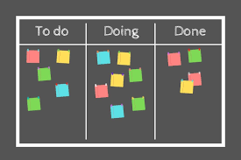
Ferramentas para Gestão
Board, Fluxo, Controle das atividades
Gitlab
Jira
Kanban
21/02/2023
Notes:
Easily change photo. Please click on the small icon in the center of the holder and choose an image on your computer.

Slide 16

Ferramenta para Gestão de Teste
QASE (Escrita e revisão dos casos de testes)
21/02/2023
Notes:
Easily change photo. Please click on the small icon in the center of the holder and choose an image on your computer.

Slide 17
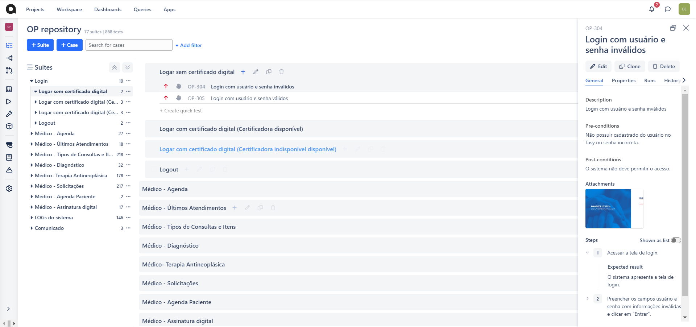
Estrutura de Casos de testes
Projeto
Suites
Casos de teste
Pré - condição
Pós - condição
Passos
Ação
Resultado esperado.
21/02/2023
Notes:
Easily change photo. Please click on the small icon in the center of the holder and choose an image on your computer.

Slide 18
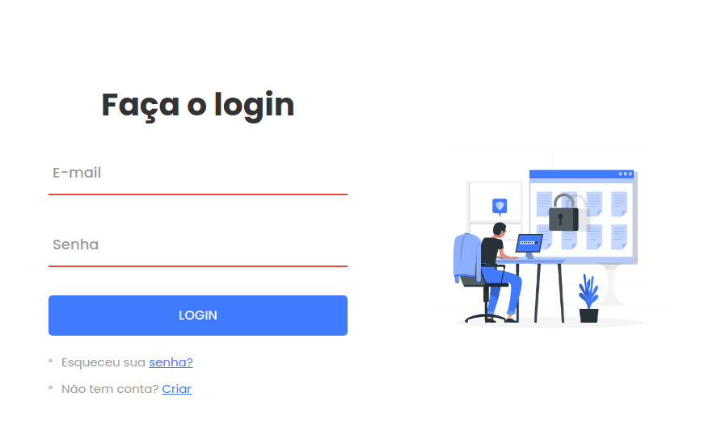
Exercício Cenário de Teste
Acessar com e-mail e senha válidos
Acessar com e-mail inválido
Acessar com senha inválida
Acessar com sem informações nos campos
Esqueci minha senha
Criar conta, sem possuir conta
Criar conta, já possuindo conta
Validar regras de criação de senha
Cadastrar e-mail inválido
21/02/2023
Notes:
Easily change photo. Please click on the small icon in the center of the holder and choose an image on your computer.

Slide 19
Dicas
Curso Gratuito de Introdução aos Testes de API Rest (Aula 1): https://www.youtube.com/watch?v=VqVQ7vHY32o
#01 | SQL Sem Mistério: Introdução | Curso Básico de Banco de Dados | Aprenda de um jeito FÁCIL: https://www.youtube.com/watch?v=90wh_Gms8gs
Apresentação - Curso Gratuito de Selenium #01 | Inove Teste: https://www.youtube.com/watch?v=YoV7Oa3vCIE&list=PLedtsFT8ymsgVCqgLvPiSrfYeGdujcqvv
TESTE DE SOFTWARE: O que é teste de software?: https://www.youtube.com/watch?v=exof9oWgIIk&list=PLf8x7B3nFTl3EouPsBoqgbatKti9liVyj
Curso do 0 ao QA Modulo Basico: https://www.youtube.com/watch?v=tX3SKUaGL14&list=PL0nYAInGtru2yb7rJvqPkrVAkjjJnj_mW
Cursos da Udemy
21/02/2023
Notes:
Easily change photo. Please click on the small icon in the center of the holder and choose an image on your computer.

Slide 20
© 2022 Pulsati All Rights Reserved
Dúvidas e Perguntas
pulsati.com.br
21/02/2023
Notes:
Easily change photo. Please click on the small icon in the center of the holder and choose an image on your computer.
When you added the image send it to back (Right click on the image > Send to Back).

